Slide 1
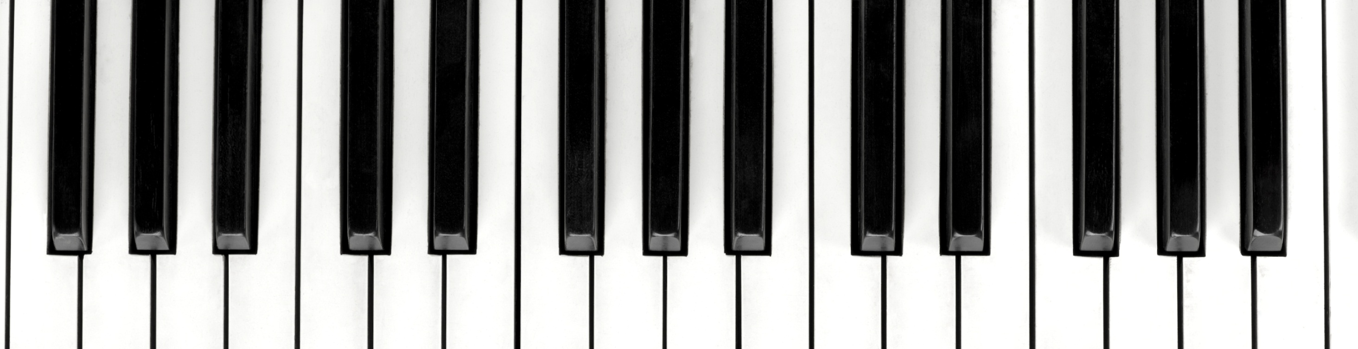
Ένταση
Υπότιτλος

Slide 2
Ένταση
Η ένταση είναι ένα ιδιαίτερο χαρακτηριστικό του ήχου που προσδιορίζει τις διαβαθμίσεις του «δυνατά» και «σιγά ή σιγανά». Οι διαβαθμίσεις αυτές προσθέτουν χρωματισμό και ποικίλα στον ήχο καθώς και βοηθούν στην καλύτερη έκφραση νοήματος στη μουσική.
Η ένταση ενός ήχου εξαρτάται από το πλάτος της παλμικής δόνησης του ηχογόνου σώματος, τη στιγμή που φτάνει στο αυτί μας. Όσο βιαιότερη – εντονότερη είναι η αιτία που θα προκαλέσει παλμούς σ΄ ένα ηχογόνο σώμα, τόσο μεγαλύτερου πλάτους παλμούς θα παράγει αυτό. Για παράδειγμα, όσο δυνατότερα χτυπιέται μια χορδή, τόσο πιο μεγάλη είναι η ταλάντωση της και κατά συνέπεια τόσο μεγαλύτερη ένταση έχει ο ήχος που προκαλείται.
Όσο περισσότερο απομακρύνεται κάποιος από την ηχητική πηγή, τόσο η ένταση του ήχου μειώνεται, καθώς η παλμική δόνηση διαμοιράζεται σε χώρο όλο και μεγαλύτερο.

Slide 3
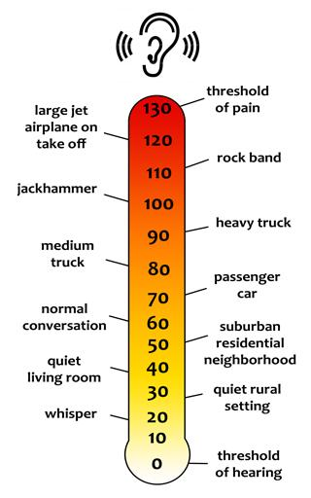
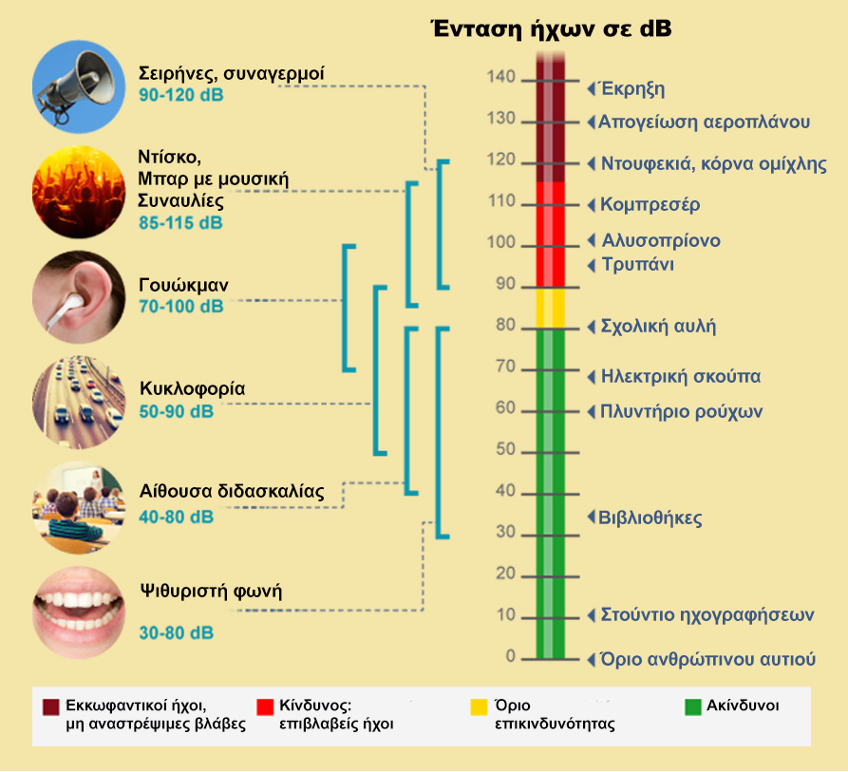
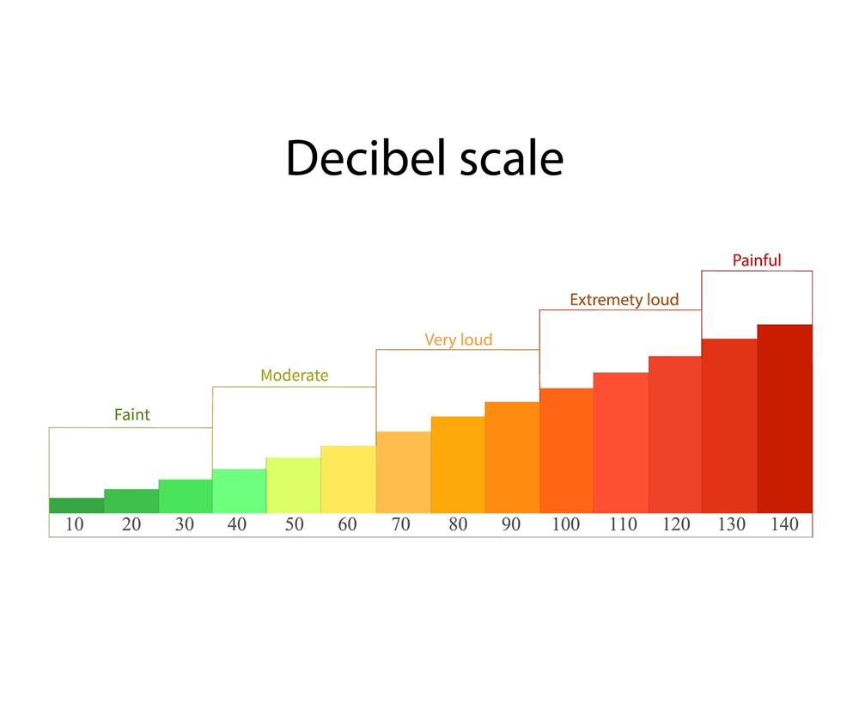
Μονάδα μέτρησης του ήχου
Ως μονάδα μέτρησης της έντασης του ήχου ορίζεται το Bel, αλλά στη πράξη χρησιμοποιείται το υποπολλαπλάσιο της, το Decibel.

Slide 4
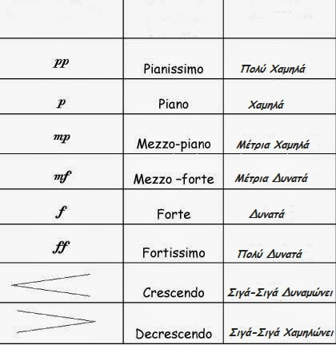
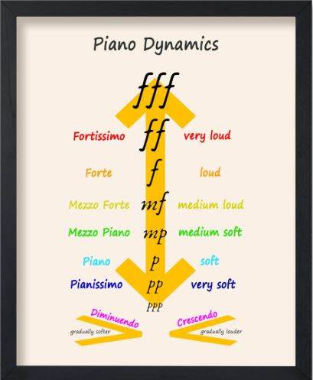
Κύριες ενδείξεις της έντασης
https://youtu.be/9ZP4JbSpTwY?si=KwRe0ZMpuQI0Qqhq
https://youtu.be/iVI1wtN9mEA?si=iKDN8wfMSxv0bQif

Slide 5
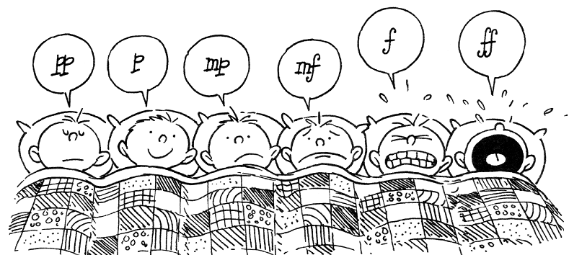

Slide 6
Εργαστήριο 1ο
Προσπαθήστε να πείτε τις παρακάτω παροιμίες με αλλαγές στην ένταση, με βάση τις ενδείξεις pianissimo, piano, forte, fortissimo, crescendo, diminuendo.
Κράτα με να σε κρατώ να ανεβούμε το βουνό.
Κάλλιο πέντε και στο χέρι, παρά δέκα και καρτέρι.
Των φρονίμων τα παιδιά πριν πεινάσουν μαγειρεύουν.
Όπου λαλούν πολλά κοκόρια αργεί να ξημερώσει.

Slide 7
Εργαστήριο 2ο
Επιλέγουμε το τραγούδι Ρούντολφ το ελαφάκι ή τρίγωνα κάλαντα.
Προσπαθήστε να το τραγουδήσετε ακολουθώντας τις παρακάτω εντολές.
Piano
Pianissimo
Diminuendo
Forte
Fortissimo
Crescendo
Piano Forte (εναλλαγή σε κάθε παράγραφο)
Diminuendo crescendo (εναλλαγή στο ρεφρέν)

Slide 8
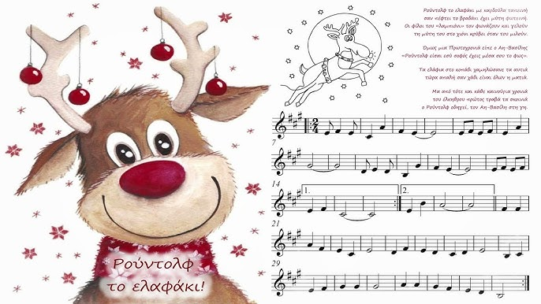
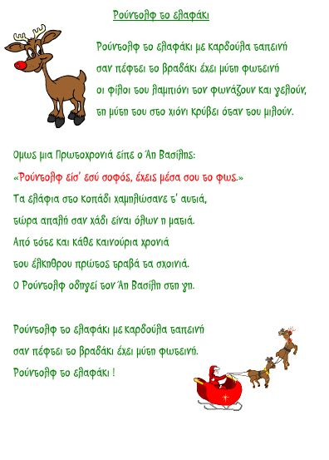

Slide 9
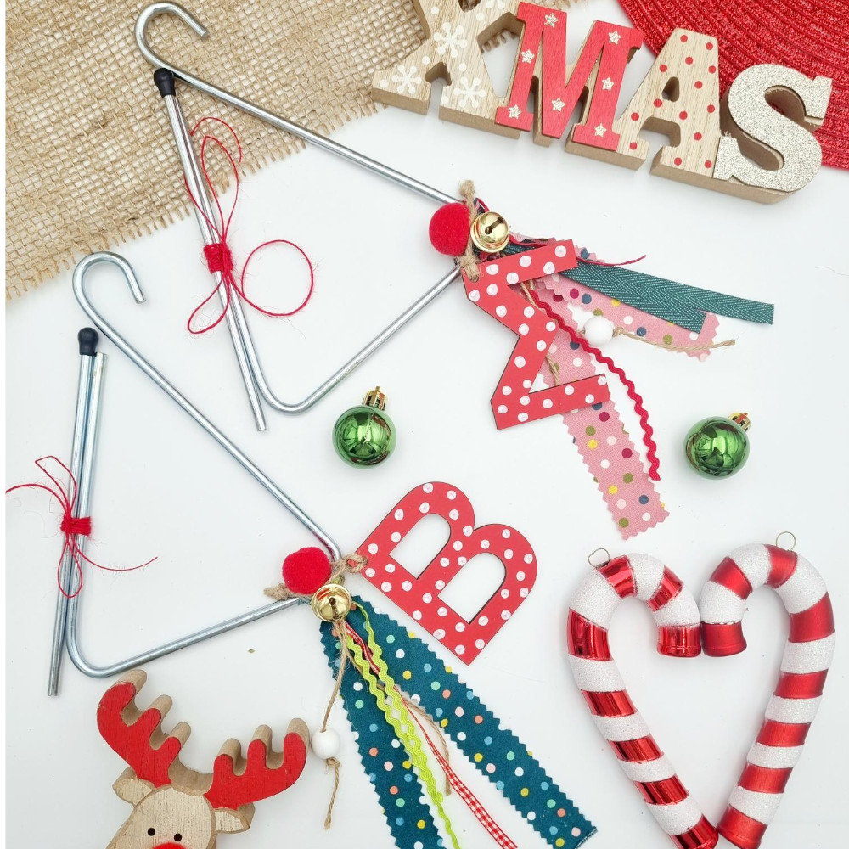

Slide 10
Εργαστήριο 3ο
Συνοδέψτε ρυθμικά, το δημοτικό τραγούδι «Σαμιώτισσα» με κρουστά όργανα.
Χωριστείτε σε τρεις ομάδες. Η Α ομάδα θα χρησιμοποιήσει όργανα που παράγουν δυνατούς ήχους (ντέφι, ταμπουρίνο, πιατίνι) ή Β ομάδα θα χρησιμοποιήσει όργανα που παράγουν σιγανούς ήχους (καστανιέτες, ξυλάκια, μαράκες) και η Γ ομάδα θα τραγουδά.
Η Γ ομάδα θα τραγουδά κάθε στίχο την πρώτη φορά δυνατά και τη δεύτερη (στις επαναλήψεις) σιγανά. Παράλληλα, η ομάδα Α θα συνοδεύει με τα μουσικά της όργανα, μόνο όταν η ομάδα Γ θα τραγουδά δυνατά και η Β θα συνοδεύει μόνο οντά η Γ τραγουδά σιγανά.
https://youtu.be/0vOsVG9scWM?si=hyl6t9VhXiT_Rw2J

Slide 11
Σαμιώτισσα, Σαμιώτισσα, πότε θα πας στη Σάμο; (2)
ρόδα θα ρίξω στο γιαλό, Σαμιώτισσα, τριαντάφυλλά στην άμμο (2)
2. Σαμιώτισσα με τις ελιές και με τα μαύρα μάτια (2)
έκανες την καρδούλα μου, Σαμιώτισσα, σαράντα δυο κομμάτια (2)
3. Και με τη βάρκα που θα πας χρυσά πανιά θα βάλω, (2)
μαλαματένια τα κουπιά, Σαμιώτισσα, για να ‘ρθω να σε πάρω (2)
Σαμιώτισσα, ο έρωτας δε θέλει πορτοκάλια (2)
έχει και αλλού πορτοκαλιές Σαμιώτισσα, που κάνουν πορτοκάλια (2)

Slide 12
Εργαστήριο 4ο
Ώρα να παίξουμε…
Συμμετέχουμε στα μουσικοκινητικά παιχνίδια:
Στα γόνατα στα γόνατα…
https://youtu.be/gPvGYgu51JA?si=xjA_cmDoIi0p3zNo
Κεφάλι, ώμοι, γόνατα και πόδια
https://youtu.be/CBmzh-Gr-AM?si=Pm-9Vjy_jINAZYQA
Μακριά στην Ισπανία…όλε

Slide 13
Εργαστήριο 5ο
Ακολουθήστε την μελωδική γραμμή με το μολύβι σας…
https://youtu.be/N6lJo-M1bC4?si=XiJnqilLXgJGMIvM
https://youtu.be/k_7IdDqyzE4?si=6jcZHgOgPiBijpMD
https://youtu.be/IsHoLGk0ETc?si=ww7VajCkDE0-P4pz
Κάτι διαφορετικό…
https://youtu.be/ZjphaXXEU9o?si=pthMjNU1_l99X_sa
https://youtu.be/le2i7s_BGI4?si=Nrgjg5Lx7uYHEpHk

